Slide 1
Fortran多核并行计算
Parallel Programming in Fortran using OpenMP
第五讲 THREADPRIVATE属性
李兴旺
QQ：410328458
长安大学地质工程与测绘学院地球物理系

Slide 2
上节要点回顾
指令对
1、do 2、ordered
3、task 4、复合结构
计时函数
1、omp_get_wtime
2、cpu_time

Slide 3
主要内容
threadprivate

Slide 4
一、THREADPRIVATE
在进入并行域时，如果某变量具有私有属性(private, firstprivate, lastprivate, reduction)，则会额外开辟nT份(线程数)临时空间来存储数据，并在退出并行域时销毁临时数据。并行域中不可访问a。
串行区
并行域: nT=2
串行区
并行域: nT=3
串行区
a
a₁
a₂
a
a₁
a₂
a₃
a
a
a

Slide 5
一、THREADPRIVATE
如果某些变量需要在多个并行域中使用、且各线程中其值不同(例如线程号)，多次开辟/释放空间会降低性能。
一种解决方案是用共享数组来存储数据。其缺点如下：
1、表示更复杂(变量改数组，一维变二维)，影响美观；
2、不便于并行/串行切换；
3、难以处理各并行域中线程数不一致的情况。

Slide 6
一、THREADPRIVATE
OMP提供了threadprivate指令，用以指明某些变量(可以是变量、静态数组、动态数组、common名)是线程私有的，即为每个线程分配所需空间，并存在于整个程序执行过程中(包括串行域和并行域)。该指令为申明指令。
integer,save:: n, m(3)
integer,save,allocatable:: a(:)
!$omp threadprivate(n,m,a)

Slide 7
一、THREADPRIVATE
特点
1、线程私有变量必须定义在module中，或者具有save属性；
2、各线程中的默认值为变量的初始值；
3、!$omp threadprivate语句只能位于变量声明部分(不能位于执行区域)；
4、动态扩展：私有备份的数量会随着并行域中线程数的改变而增减；
5、并行域中主线程共享串行域中的变量。

Slide 8
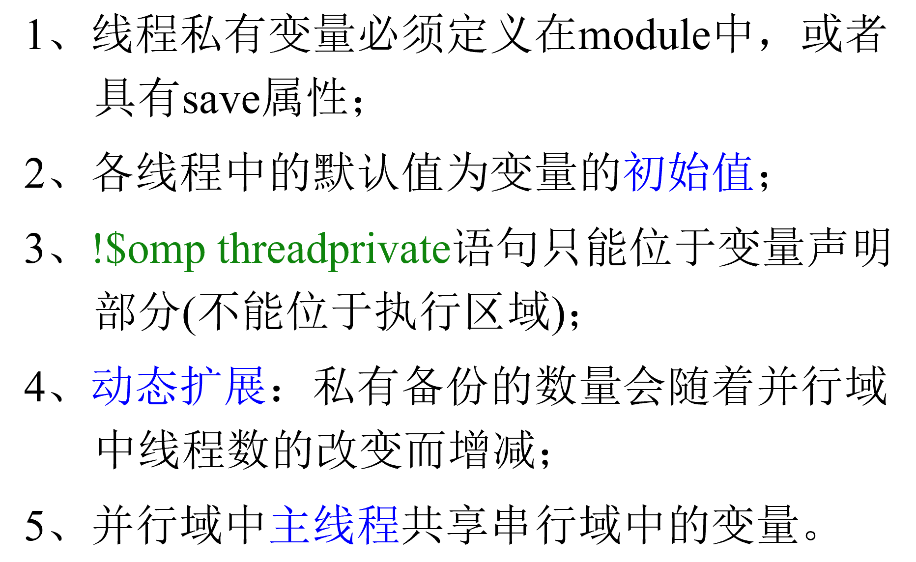
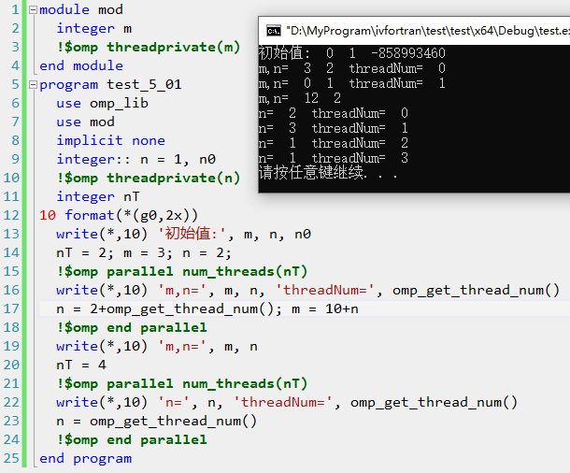
一、THREADPRIVATE

Slide 9
一、THREADPRIVATE
threadprivate与private的区别
串行区
并行域: nT=2
串行区
并行域: nT=3
串行区
private
a
a₁
a₂
a
a₁
a₂
a₃
a
a
a
threadprivate
串行区
并行域: nT=2
串行区
并行域: nT=3
串行区
a
a₂
a₃
a
a₂
a
a
a

Slide 10
一、THREADPRIVATE
如要保证某线程(非主线程)的私有备份值在两个相邻并行域一致，必须满足以下所有条件：
1、二者均不可嵌套在另一个显式并行域内；
2、线程数相同；
3、thread affinity policies 一致；
4、内部控制变量dyn-var值为false；
5、并行域中不能有非内嵌于 target中的teams；
6、不得调用 omp_pause_resource ，omp_pause_resource_all

Slide 11
一、THREADPRIVATE
copyin子句
该子句仅可以作用于线程私有变量，目的是在进入并行域时，将主线程的值传递给其他线程(类似于firstprivate子句)。
copyprivate子句也可作用于线程私有变量，仅对当前并行域中的线程所关联的变量有效。

Slide 12
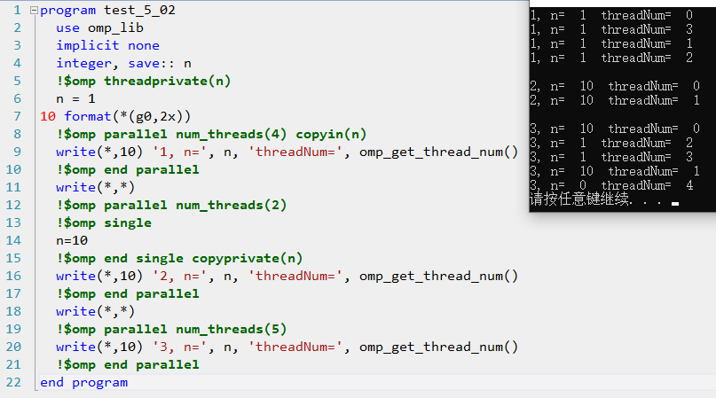
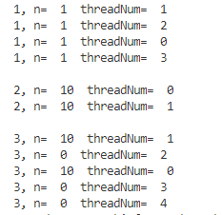
一、THREADPRIVATE
ivf与gfortran结果对比

Slide 13
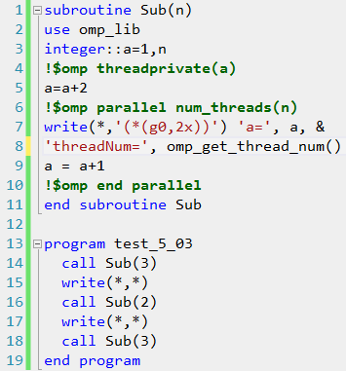
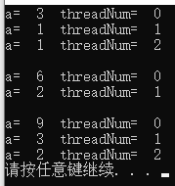
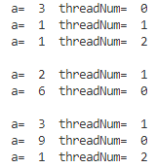
一、THREADPRIVATE
子程序中的线程私有变量
ivf (上图)和gfortran (下图)的结果不同

Slide 14
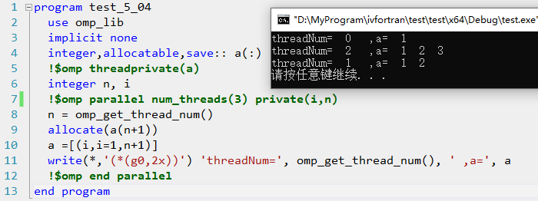
一、THREADPRIVATE
动态数组
具线程私有属性的动态数组，必须在并行域内分配内存(f2003以后支持自动分配，可省略L9)，每个线程中数组的长度可以不同。如未分配，默认长度为零。

Slide 15
应用场景
线程号：避免在多个并行域中重复获取线程号；
输入输出文件名/通道号：避免资源冲突；

